Slide 1
预防龋齿 从我做起
薛家镇卫生院
杨帆

Slide 2
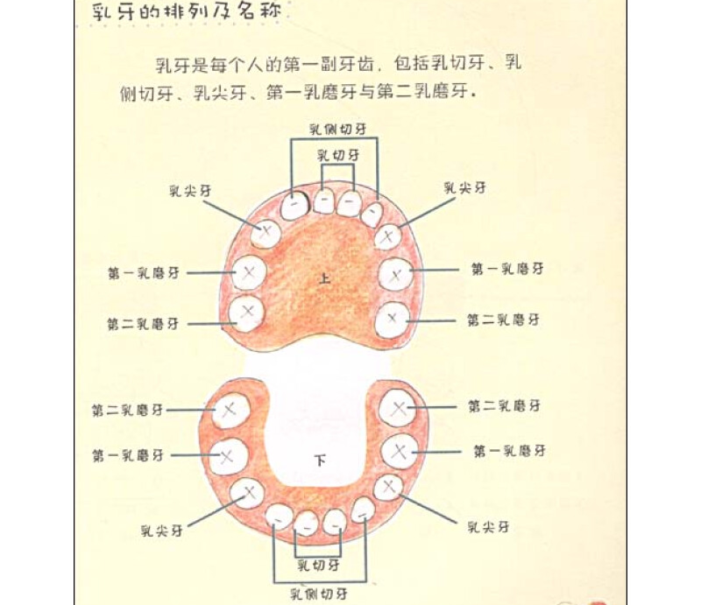
预防龋齿，从我做起

Slide 3
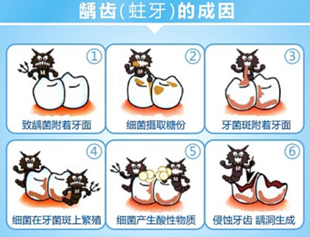
蛀牙的形成
龋齿也就是我们常说的蛀牙，其发病率在儿童中是非常高的。导致龋齿出现的因素有很多，像病菌、饮食、唾液等都会导致它的出现。龋齿要是严重的话，还会导致其他牙科疾病的发生，所以，儿童要认真做好口腔护理工作。
一、儿童蛀牙产生原因
专家表示，龋病是含糖食物(特别是蔗糖)进入口腔后，在牙菌斑内经致龋菌的作用，发酵产酸，这些酸(主要是乳酸)从压面结构薄弱的地方侵入，溶解破坏牙的无机物而产生的。在这个过程中必须具备以下重要条件：1、致龋菌。2、细菌进行代谢活动和形成牙菌斑的物质基础——糖类。3、细菌在牙面代谢和致病的生态环境——牙菌斑，牙菌斑使细菌发酵糖产生的酸能在牙面达到一定的浓度。4、易感的牙

Slide 4
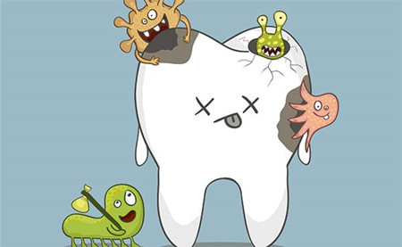
二、儿童蛀牙的危害
当细菌侵入到象牙质的时候，一旦吃了过热或过冷的食物就会感觉到疼痛，而且在吃硬的食物的时候，食物还会卡进牙釉质被腐蚀的洞里。同时还能感觉到牙齿表面十分的粗糙。蛀牙伤及到齿髓的神经时，就会引起各种各样的疼痛了。这时候如果放任不管不去医治的话就很有可能会引起像齿髓炎之类的并发症，让你疼痛难忍。

Slide 5
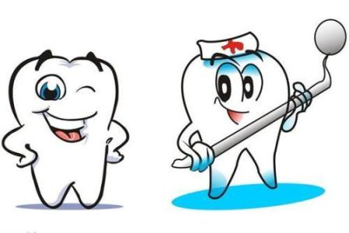
三、儿童蛀牙的预防措施
龋齿是一种多因素的疾病，近年来生活水平不断提高，人们食糖及精细食品日趋增多，龋齿发病率也逐年提高。不论什么疾病，只要我们小心都可以有效预防。
首先，应该注意口腔卫生，学会正确刷牙的方法，养成早晚刷牙、饭后漱口的良好习惯。刷牙可使用保健牙刷和加氟牙膏。微量元素氟可抵抗酸对牙齿的腐蚀。
其次，不要吃过多的糖，还要注意营养补充和体质锻炼，以增强抗病菌侵袭的能力。
最后，还应该记住平日应定期进行口腔检查，以便及时发现龋齿，及早进行修补治疗。

Slide 6
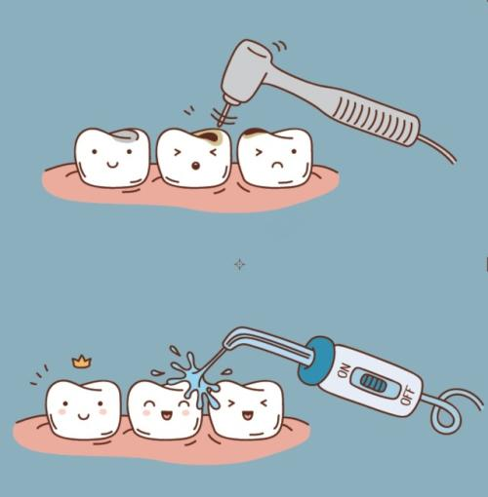
龋齿的治疗
儿童蛀牙的有效治疗方法目前针对儿童龋齿的治疗主要是采用窝沟封闭进行有效防治。窝沟封闭就是用一种对人体无害也可自凝的合成有机高分子树脂材料，在牙齿的十字型窝沟内涂上，液态时它可渗入到牙齿表面的窝沟内，经光照后固化。就如同给牙齿穿上了一层保护衣，使牙齿免受食物侵蚀。一般来说，理想的窝沟封闭应做三次：即在3—4岁时给乳磨牙做一次，在6岁左右给六龄牙做一次，12岁左右给双尖牙和第二恒磨牙做一次。当然，这是非常好的护齿模式，如果您觉得麻烦，至少应做六龄牙的封闭。医生会用一种树脂类的材料将牙齿上的窝沟裂隙填平，这样使食物不易残留牙面，孩子也容易刷干净。

Slide 7
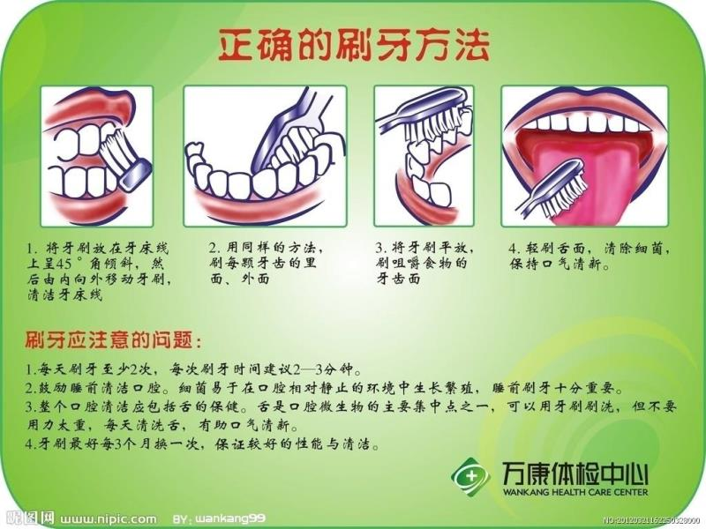
如何正确的刷牙

Slide 8

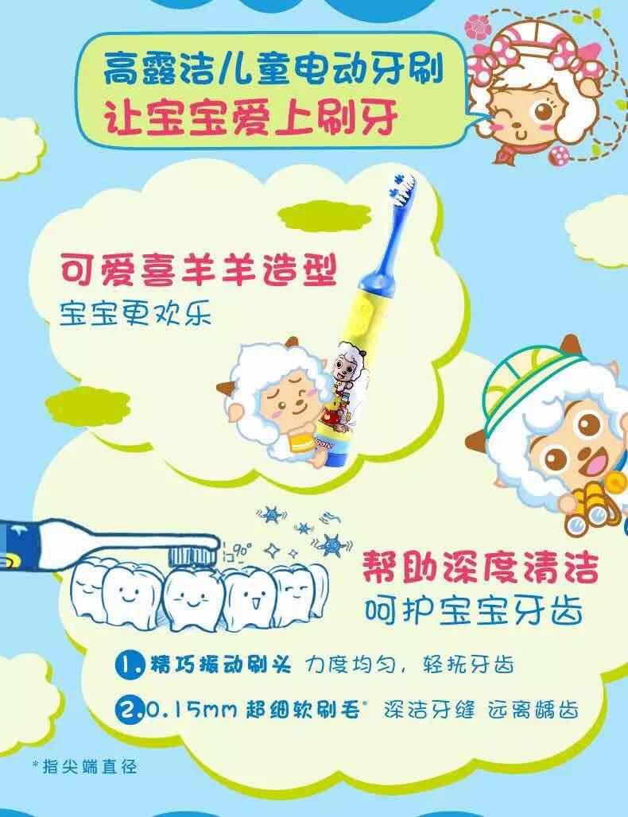
如何选择牙刷
刷牙的目的是为了清洁牙齿，而清洁牙齿、保持口腔卫生的主要工具是牙刷。刷牙首先要选择合适的牙刷，牙刷选择得好，能够把牙齿刷得周到干净。如何正确地选购牙刷也是一门学问，下面就为大家介绍选择牙刷须注意的几个问题。
宜选购小头牙刷
使用超过3个月的牙刷应尽快更换
可选电动牙刷或保健牙刷
可向医生咨询

Slide 9
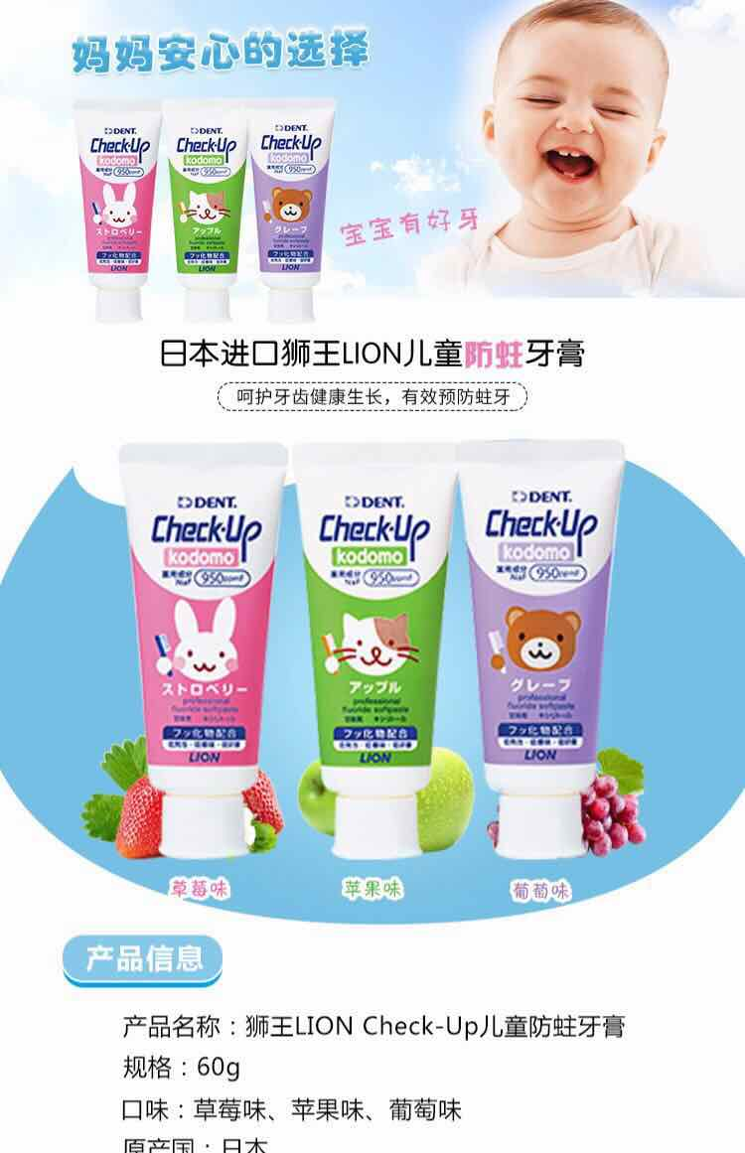
电动牙刷的优点
优点：具有清除牙菌斑、预防龋齿和牙周炎的作用。
医生建议：电动牙刷是采用旋转运动的方式，所以需要在每个牙面上停留一段时间，要顾及到3个牙面，才能达到清洁牙齿的目的，比较费时间。因此，使用电动牙刷时需要有足够的耐心，才能真正地清洁牙齿。如果只是把牙刷放进嘴里，而不同步地进行上下移动，也不能彻底清洁牙齿的窝沟、牙龈沟和齿缝等特殊部位的病菌，同样会引发牙病。
可向医生咨询

Slide 10

谢谢观看

